Slide 1
Професійний розвиток педагога:
Нові можливості у 2020 році
Червень 2020

Slide 2
Основні зміни:
до застосування програми підвищення кваліфікації, у тому числі шляхом участі у семінарах, практикумах, тренінгах, вебінарах, майстер-класах незалежно від їхньої тривалості
1. Єдиний підхід
2. Перспективне планування
підвищення кваліфікації для можливості формування регіонального замовлення і збереження функціонування обласних ІППО
3. Демонополізація
ринку підвищення кваліфікації
завдяки демонополізації вчителі отримають можливість обирати, як вони хочуть забезпечувати свій професійний розвиток, обирати напрямок і місце, де вони будуть це робити

Slide 3
Основні зміни:
Принцип «гроші ходять за вчителем»
Свобода вчителя у виборі місця, форм, видів та суб’єктів підвищення кваліфікації
Відмова від централізованого оприлюднення програм підвищення кваліфікації

Slide 4
Форми підвищення кваліфікації
інституційна
дуальна (поєднання навчання осіб у закладах освіти з навчанням на робочих місцях для набуття певної кваліфікації)
на робочому місці
(очна, денна, вечірня, заочна, дистанційна)

Slide 5
Основні види підвищення кваліфікації
Навчання за програмою підвищення кваліфікації (семінари, практикуми, майстер – класи, тренінги, вебінари)
Стажування
Можуть бути визнані як підвищення кваліфікації:
участь у програмах академічної мобільності
наукове стажування
самоосвіта
здобуття наукового ступеня
здобуття вищої освіти

Slide 6
Обсяг підвищення кваліфікації
5 років
150 годин
1 рік
Не менше 30 годин

Slide 7
Педагог має право
Самостійно обирати форми і види підвищення кваліфікації
Самостійно обирати де саме підвищувати кваліфікацію
Підвищувати кваліфікацію у різних суб»єктів
Поєднувати різні форми підвищення кваліфікації

Slide 8
Місце проведення підвищення кваліфікації
1. Навчальні заклади
2. За місцем роботи педагога
3. За іншими місцями
4. Дистанційно (якщо це передбачено програмою)

Slide 9
Пріоритети в напрямках підвищення кваліфікації
Використання цифрових технологі в освітньому процесі
Мовленнєва, цифрова, комунікаційна, інклюзивна, емоційно – етична компетентність
Розвиток професійних компетентностей
Cтворення безпечного та інклюзивного освітнього середовища, інклюзивне навчання
Психолого-фізіологічні особливості здобувачів освіти певного віку, основи андрагогіки

Slide 10
СУБ’ЄКТ ПІДВИЩЕННЯ КВАЛІФІКАЦІЇ
Заклад освіти або його підрозділ
Наукова установа
Юридична або фізична особа

Slide 11
СУБ’ЄКТ ПІДВИЩЕННЯ КВАЛІФІКАЦІЇ
Розробляє і затверджує програму підвищення кваліфікації
Оприлюднює програму на своєму сайті
У 2020 році МОН планує затвердити Типові програми підвищення кваліфікації, які можуть бути основою для програм ПК суб’єктів

Slide 12
Програма підвищення кваліфікації
Її розробника;
Найменування;
Мету;
Напрям;
Зміст;
Обсяг (тривалість в годинах);
Форму підвищення кваліфікації;
Перелік компетентностей, що вдосконалюються чи набуваються;
Вартість

Slide 13
СУБ’ЄКТ ПІДВИЩЕННЯ КВАЛІФІКАЦІЇ На що варто звернути увагу під час вибору суб’єкта підвищення кваліфікації?
наявність інформації про нього у Єдиному державному реєстрі юридичних осіб, фізичних осіб-підприємців та громадських формувань (далі ЄДР).
наявність вебсайту суб’єкта підвищення кваліфікації, оприлюднення на ньому програм підвищення кваліфікації і їх відповідність вимогам законодавства.
наявність зразка документа про підвищення кваліфікації, його оприлюднення суб’єктом підвищення кваліфікації на своєму вебсайті та наявність у ньому інформації.

Slide 14
ЯКИЙ ДОКУМЕНТ ОТРИМУЮТЬ ПІСЛЯ ПРОХОДЖЕННЯ ПІВИЩЕННЯ КВАЛІФІКАЦІЇ?
Технічний опис, дизайн, спосіб виготовлення, порядок видачі та обліку визначає суб’єкт
Документ має містити:
повне найменування суб’єкта (для юридичних осіб) або ПІБ фізичної особи (для фізичних осіб і ФОП), яка надає освітні послуги з підвищення кваліфікації
тему (напрям, найменування), обсяг (тривалість) у годинах та/або кредитах ЄКТС
ПІБ особи, яка підвищила кваліфікацію
опис досягнутих результатів навчання
дату видачі та обліковий запис документа
найменування посади (у разі наявності), прізвище, ініціали особи, яка підписала документ від імені суб’єкта, її підпис

Slide 15
Протягом 15 календарних днів після видачі документів про підвищення кваліфікації суб’єкт оприлюднює їх перелік на своєму веб-сайті

Slide 16
Визнання результатів
Якщо суб’єкт має ліцензію на підвищення кваліфікації або навчає за акредитованою освітньою програмою — результати не потребують окремого визнання чи підтвердження
Результати навчання у інших суб’єктів мають бути визнані рішенням вченої (педагогічної) ради закладу освіти вчителя, який підвищував кваліфікацію

Slide 17
Два етапи планування курсів ПК:
Перспективне планування (в поточному році на наступний календарний рік). Оприлюднюється на сайті закладу освіти не пізніше 25 грудня.
Остаточне планування (після затвердження кошторису закладу освіти на рік, протягом 15-ти календарних днів учитель подає конкретну пропозицію до плану підвищення кваліфікації)
Остаточний план підвищення кваліфікації ухвалюють на календарний рік.

Slide 18
Порядок дій:
суб’єкт ПК затверджує і оприлюднює програму
педагог обирає програму, форму, суб’єкта ПК
педрада затверджує орієнтовний план ПК
заклад освіти оприлюднює обсяг коштів на ПК, педагог подає чіткі пропозиції згідно з обсягом коштів, виділених на нього
педрада затверджує остаточний план ПК
укладається договір з суб’єктом ПК
вчитель підвищує кваліфікацію
підписується акт виконаних робіт, на підставі якого оплачується вартість наданих послуг.

Slide 19
Джерела фінансування ПК:
кошти державного, місцевих бюджетів
кошти фізичних та/або юридичних осіб
інші власні надходження закладу освіти та/або його засновника
інші джерела, не заборонені законодавством

Slide 20
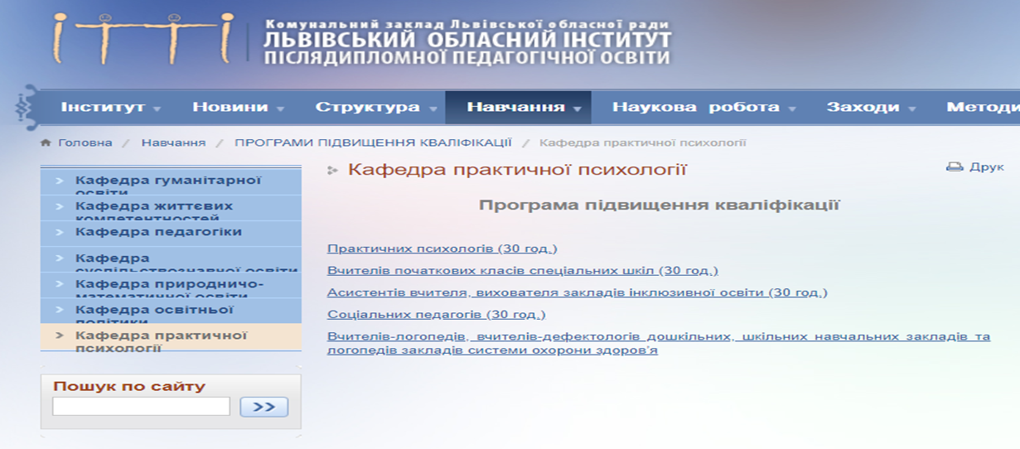
курси в ЛОІППО
Програми підвищення кваліфікації
Обсяг 30 годин (як правило)
Розміщені на сайті ЛОІППО www.loippo.lviv.ua Розділ «Навчання» (завантажуються за посиланнями

Slide 21
Нового положення про підвищення кваліфікації ще НЕМАЄ )))

